Slide 1
Machine Learning
Term Project
Machine Learning
Term Project
Seungil Yoon (201333472)
Kug han (201632739)
Yeseul lim (201635843)
Copyrightⓒ. Saebyeol Yu. All Rights Reserved.
Notes:
안녕하세요 발표를 맡은 임예슬입니다. 발표시작하겠습니다.

Slide 2
A table of Contents
[ Classification ]
[ Clustering ]
01
Project Idea
01
Project Idea
Title & Problem description
Objective & Solution
Title & Problem description
Objective
02
Data set
02
Data set
Data Source
Data Distribution
Data Source
Statistical description of the dataset
03
Process for the project
03
Process for the project
04
Algorithm to be used
04
Algorithm to be used
Copyrightⓒ. Saebyeol Yu. All Rights Reserved.
Notes:
이러한 순서로 진행하겠습니다.

Slide 3

Classification
For Wedding Information Company
Copyrightⓒ. Saebyeol Yu. All Rights Reserved.
Notes:
먼저 Classification입니다.

Slide 4

Best Marriage Partner
1
Project Idea
“
”
To increase the success rate of marriage and the satisfaction of a customer in a marriage information company.
Copyrightⓒ. Saebyeol Yu. All Rights Reserved.
Notes:
Classification Project의 제목은 Best Marriage Partner 입니다. 결혼 정보 회사에서 고객의 결혼 성사율과 만족도를 높이는 것이 해결하고자 하는 문제입니다.
결혼 성사율과 만족도를 높임으로써, 회사의 평판을 올리고 더 많은 고객을 유치할 수 있습니다.
재무 / 사회적 정보를 이용해 결혼 만족도 및 성사율이 높은 특성을 파악한다. 이 공통적인 특성을 결혼 정보 회상
기존의 데이터를 이용해 신규 고객의 결혼 가능성을 예측한다.
문제) 고객들의 결혼 성사율 및 만족도를 높인다. (기존 결혼 정보 회사는 사회적 지위만을 고려. 우리는 다른 것도 고려.)
해결) 기존 데이터를 이용해 신규 고객의 결혼 가능성을 예측한다. -> 결혼 못함으로 예측될 경우, 성공한 사람들과 비교하여 고객 별 프로모션을 진행한다.

Slide 5
2
Data set
Data Source :
http://archive.ics.uci.edu/ml/datasets/Bank+Marketing#
There are 16 predictors and class (y or n)
We will use attributes related to the marriage ex) Age, job, marital, education, debt, loan,
Data Type and Dirty Data
This data set is composed of categorical data(job), numerical data(age), etc.
need to make dirty data like missing / Wrong / Unusable data, Outliers.
Notes:
DataSource는 다음과 같으며 결혼과 관련된 attribute들을 사용할 것입니다.
카테고리컬 데이터와 뉴메리컬 데이터로 구성되어 있으며 clean data set이므로, dirty data를 만든 다음 이를 처리할 것입니다.

Slide 6
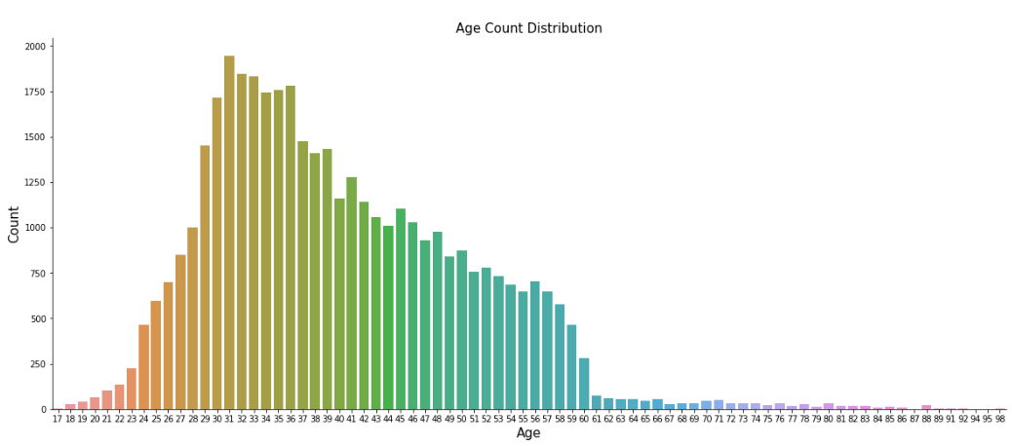
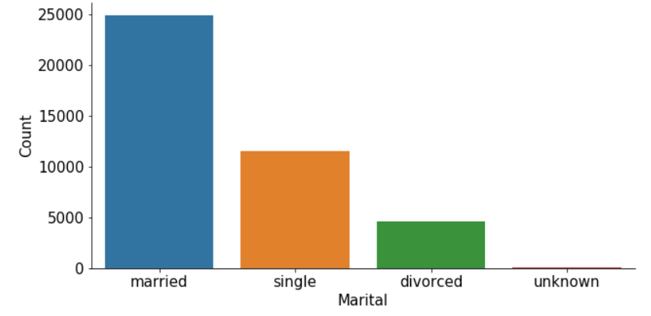
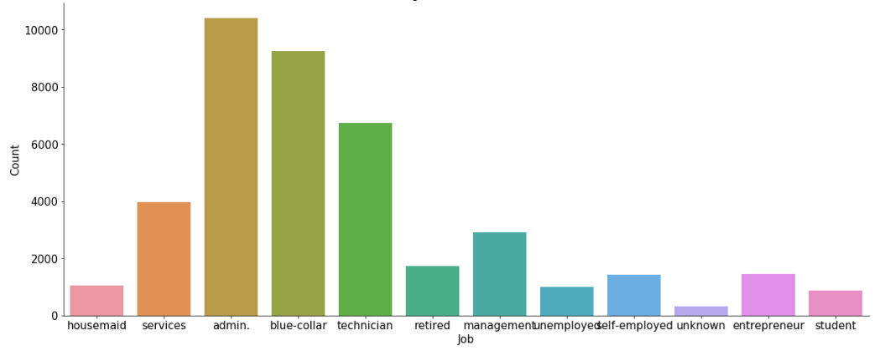
3
Data Inspection
Statistical Description of Data set
[ Data Distribution ]
Age
Job
Marital
Notes:
데이터의 분포는 다음과 같습니다.

Slide 7
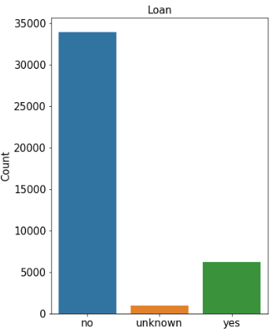
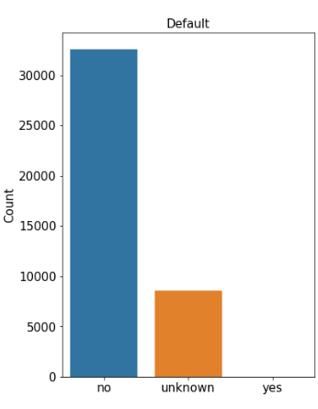
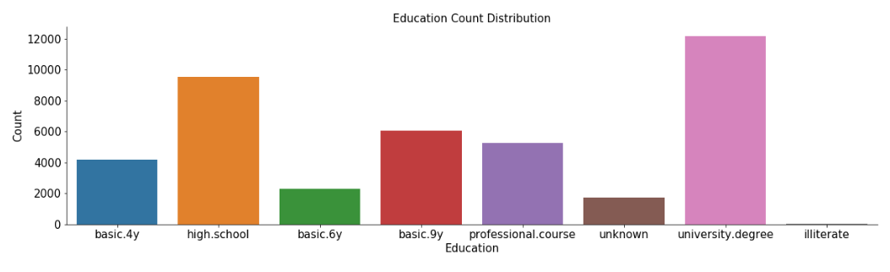
3
Data Inspection
Statistical Description of Dataset
[ Data Distribution ]
Education
Loan
Debt
Missing Data
Notes:
Data Inspection을 통해
모두 Categorical Data로, 정수로 바꾸는 encoding 과정이 필요하다는 것과 Unknown이라 표기된 Missing Data를 처리해야한다는 것을 알 수 있었다.

Slide 8
4
Data Preprocessing
Restructuring
[ Table Vertical Decomposition ]
: Drop all the features that look unrelated to marriage.
16 features → 8 features
Notes:
우리는 출산율과 관련된 지표를 사용할 것이다.

Slide 9
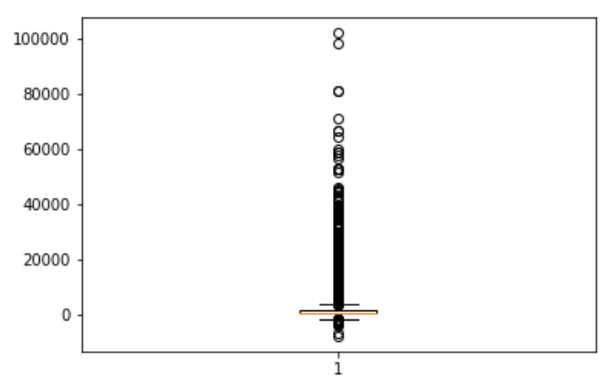
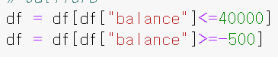
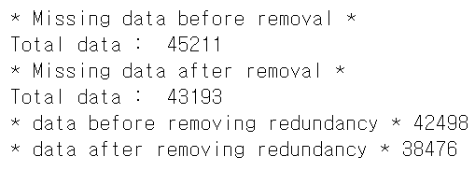
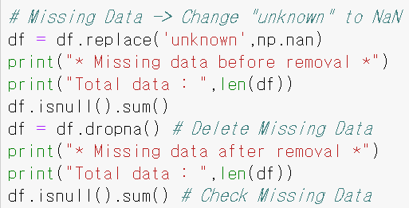
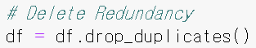
4
Data Preprocessing
Data Value Changes
[ Cleaning Dirty Data ]
: Handle Missing data, outliers, redundancy
Outliers
Results (45211 → 38476)
Missing Data
Redundancy
Convert ‘unknown’ into NaN
Notes:
우리는 출산율과 관련된 지표를 사용할 것이다.

Slide 10
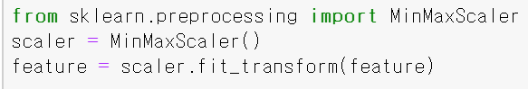
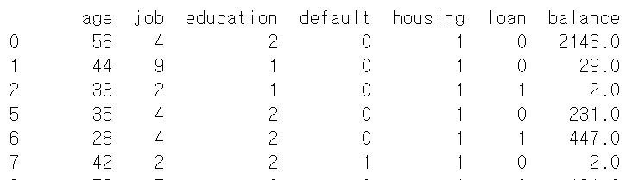
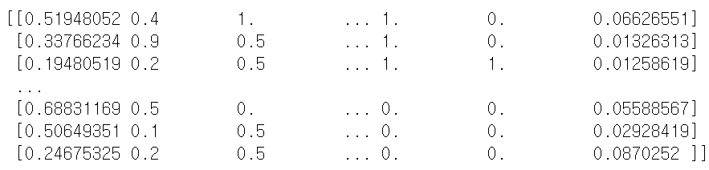
4
Data Preprocessing
Data Value Changes
[ Normalization ]
: Data is normalized to a number between 0 and 1 to use algorithm
MinMax Scaler
Before
After
Notes:
우리는 출산율과 관련된 지표를 사용할 것이다.

Slide 11
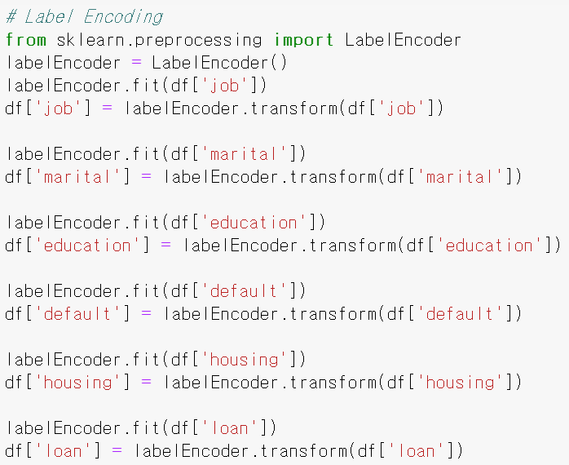
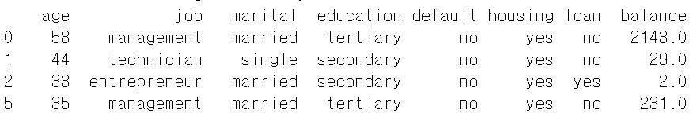
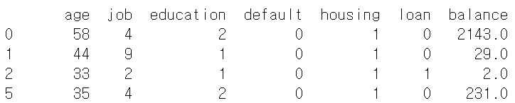
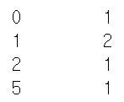
4
Data Preprocessing
Example
Feature Engineering
Married → 1
Single → 2
[ Feature Creation ] - LabelEncoding
: Converts categorical data into integers
Before
After
Notes:
우리는 출산율과 관련된 지표를 사용할 것이다.

Slide 12
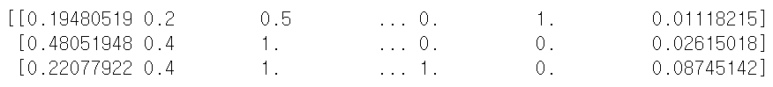
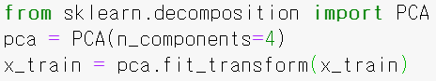
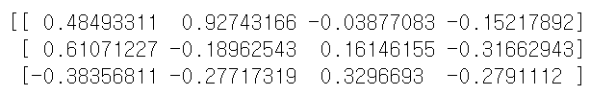
4
Data Preprocessing
Feature Engineering
[ Feature Reduction ] - PCA
: Extracts major k components with a larger data variance.
Before
After
* 7 → 4 columns
Notes:
우리는 출산율과 관련된 지표를 사용할 것이다.

Slide 13
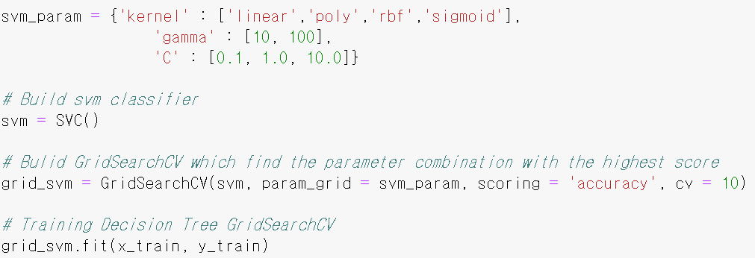
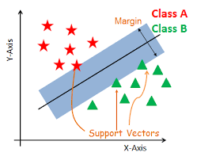
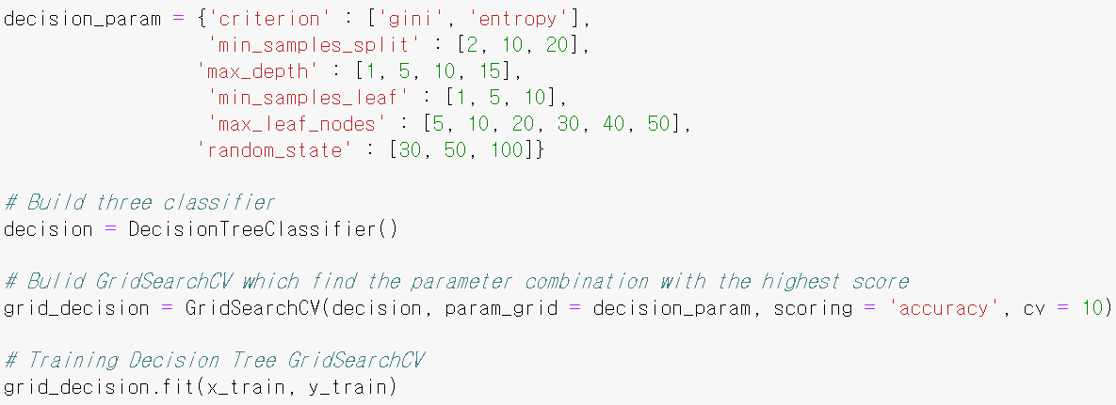
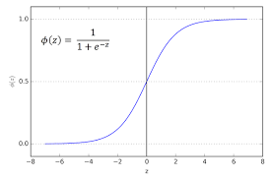
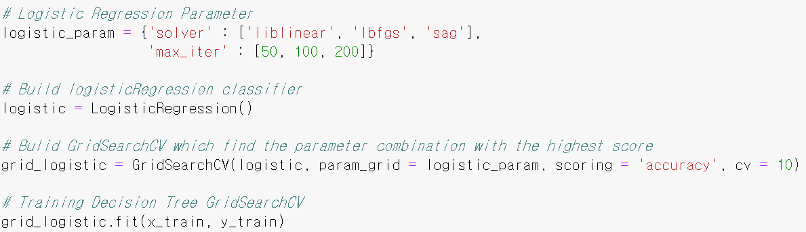
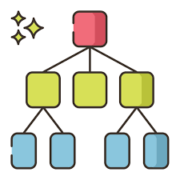
4
Data Analysis
SVM
Decision Tree
Logistic Regression
→ Use ‘GridSearchCV’ to find the best score and parameter
Notes:
애니메이션 있음.

Slide 14
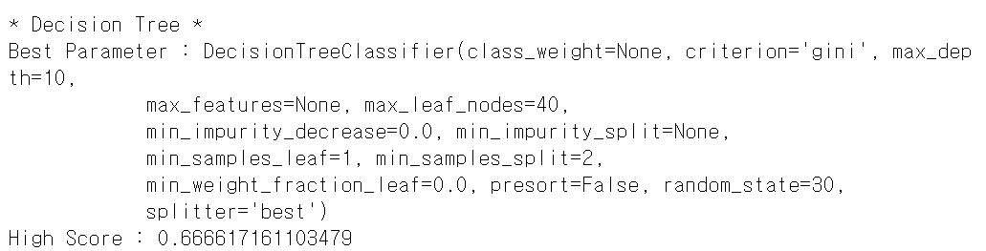
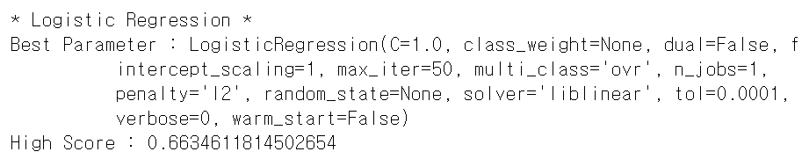
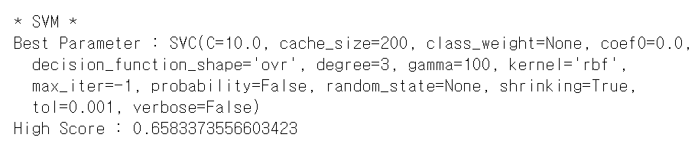
6
Data Evaluation
[ Decision Tree ]
Score : 0.66
The score is too low
[ Logistic Regression ]
We had to go back
to the previous process.
[ SVM ]
Notes:
우리는 출산율과 관련된 지표를 사용할 것이다.

Slide 15
7
Back to preprocessing
Preprocessing
[ End to End Big Data Process ]
Make new labeling
Objective Setting
Data Curation
Data Inspection
Data Preprocessing
Data Analysis
Evaluation
Deployment
Data Analysis
Evaluation
Result
Notes:
Process 입니다.
End to End Big Data Process 중에서 이미 3단계까지는 진행했으므로, Preprocessing, Analysis, Evaluation 과정을 거칠 것입니다.
만약 정확도가 낮을경우, 전 단계들로 돌아가 알고리즘, preprocessing 등을 조정하여 반복적으로 수행할 것입니다.

Slide 16
3
Data Preprocessing & Data Analysis
We did the following to raise the score
Use standard scaler
Delete pca or change the number of component
Change algorithm → Random Forest Classification
→ But, the results have not changed
Reduce the number of classes
3 class
2 class
Married / Single / Divorced
Married or Single
→ The result has improved.
Notes:
Process 입니다.
End to End Big Data Process 중에서 이미 3단계까지는 진행했으므로, Preprocessing, Analysis, Evaluation 과정을 거칠 것입니다.
만약 정확도가 낮을경우, 전 단계들로 돌아가 알고리즘, preprocessing 등을 조정하여 반복적으로 수행할 것입니다.

Slide 17
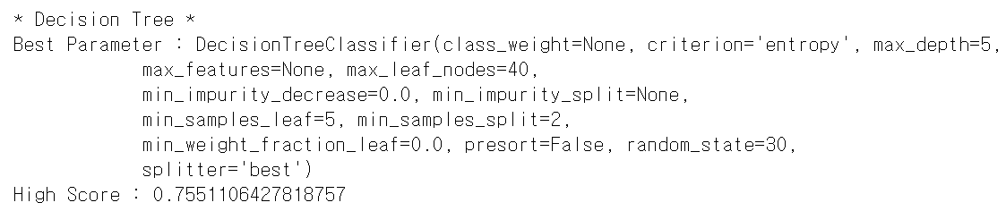
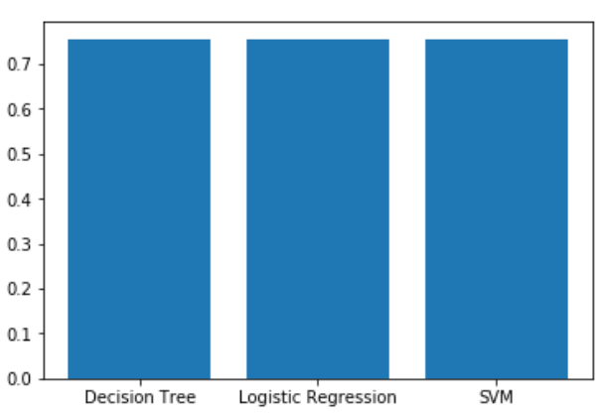
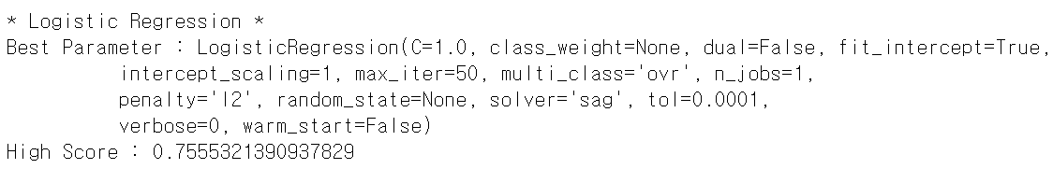
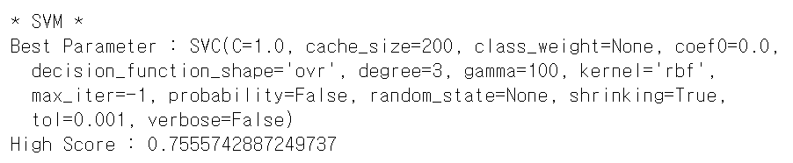
2
Data Evaluation
Score : 0.66
Score : 0.75
Notes:
우리는 출산율과 관련된 지표를 사용할 것이다.

Slide 18
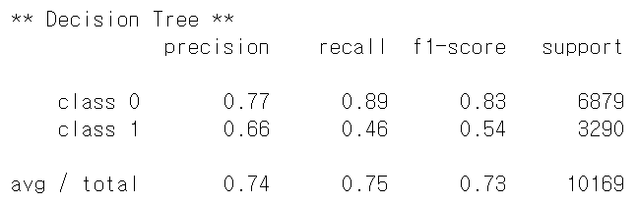
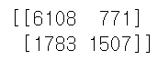
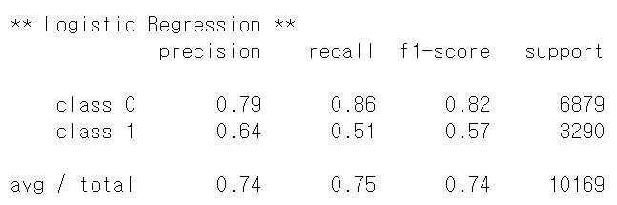
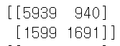
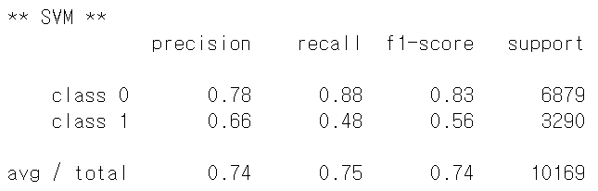
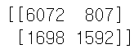
2
Data Evaluation
Confusion Matrix
[ Decision Tree ]
[ Logistic Regression ]
[ SVM ]
Notes:
우리는 출산율과 관련된 지표를 사용할 것이다.

Slide 19
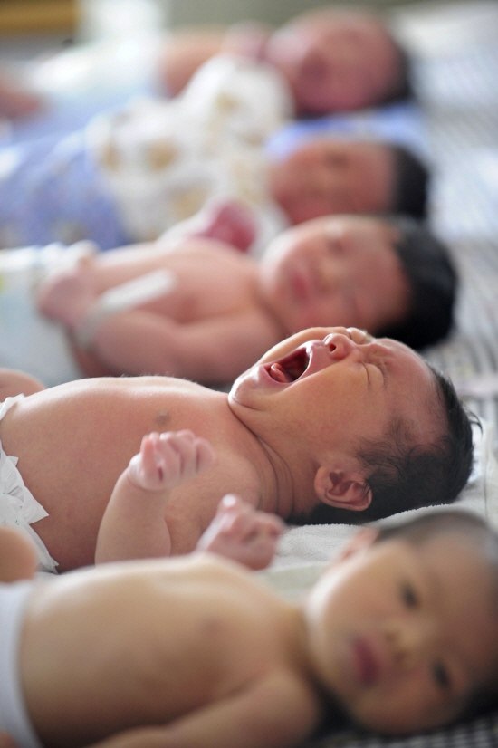
Clustering
Birth Rates according to the times
Copyrightⓒ. Saebyeol Yu. All Rights Reserved.
Notes:
다음은 Clustering입니다.

Slide 20

Secret of Birth Rate
1
Project Idea – Title & Problem
“
”
Through clustering, we look at factors that affect birth rates according to the times.
Copyrightⓒ. Saebyeol Yu. All Rights Reserved.
Notes:
Clustering Project의 제목은 Secret of Birth Rate입니다.
시간이 지남에 따라 출생률에 영향을 미치는 요소를 알아볼 것입니다.

Slide 21
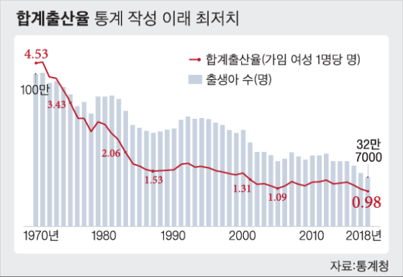
1
Project Objective
From 1970 to 2018,
South Korea’s birthrate continues to fall.
Low birthrates lead to problems such as labor shortages.
Measures should be taken to reduce
The bad effects of falling birth rates.
We need to find the factors that
Contribute to lowering the birth rate.
Copyrightⓒ. Saebyeol Yu. All Rights Reserved.
Notes:
한국은 저출산 문제를 겪고있으며 이는 노동력 감소와 같은 문제를 초래합니다.
출생률에 영향을 미치는 요소를 파악해 이 문제들에 대한 대책에 적용하는 것이 목적입니다.
1970년부터 2018년까지 한국의 출생률은 계속해서 떨어지고 있다.
저출산은 노동력 감소와 같은 문제들을 초래한다.
- 출산율 감소로 인해 발생하는 나쁜 영향을 줄이기 위해 대책을 세워야 한다.
따라서 출산율을 낮추는 데 기여하는 요인을 찾아야 한다.

Slide 22
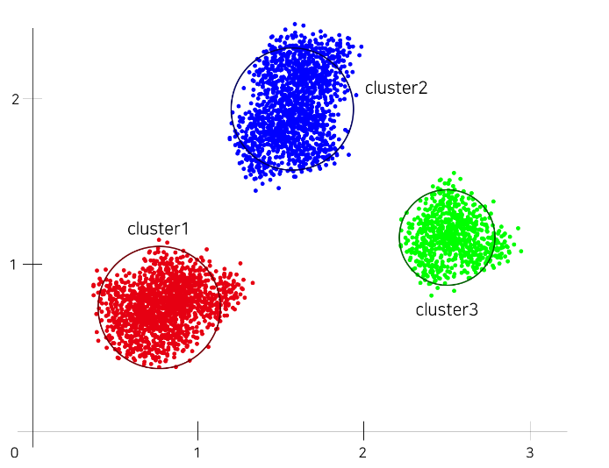

1
Project Idea – Solution
1
Clustering based on birth rate
2
Clustering based on one attribute
- The data are concentrated in a cluster
→ This attribute is a common characteristic of the corresponding birth rate cluster.
Birth rate(high) -> medical infra(good)
Copyrightⓒ. Saebyeol Yu. All Rights Reserved.
Notes:
솔루션입니다.
먼저 출생률을 기준으로 clustering을 합니다.
그 다음, 출생률에 영향을 미치는 attribute들 중 하나를 기준으로 한 번 더, clustering을 합니다.
한 cluster에 데이터가 몰려 있다면, 해당 출생률에 영향을 미치는 요소로 판단할 것 입니다.

Slide 23
2
Data set
Data Source :
https://www.kaggle.com/worldbank/world-development-indicators
There are lots of indicator(1344) varied by country(247) and times
We will focus on ‘indicator.csv’ for solving the problem
We will use indicators related to the birth rate like GDP, Unemployment rate
Notes:
데이터 소스는 다음과 같으며 실업률과 같이 출산율과 관련된 지표를 사용할 것입니다.

Slide 24
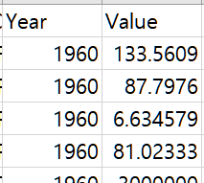
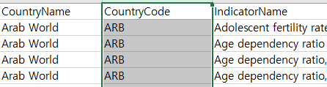
2
Data set
Data Type and Dirty Data
This data set is composed of categorical data, numerical data, etc.
But it is clean data set.
→ So, We need to make dirty data like missing / Wrong / Unusable data, Outliers.
[ Categorical Data ]
[ Numerical Data ]
Notes:
앞과 마찬가지로, 카테고리컬 데이터, 뉴메리컬 데이터로 구성되어 있으며 적당한 Dirty Data를 만들 것입니다.

Slide 25
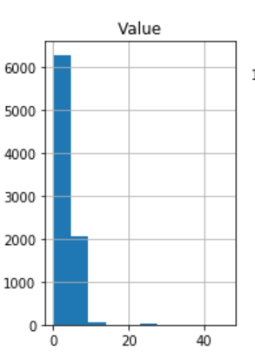
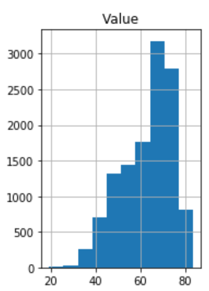
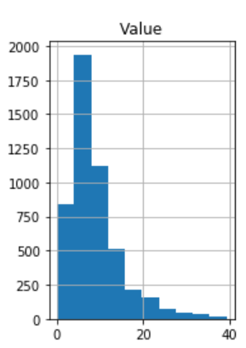
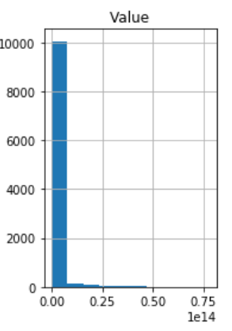
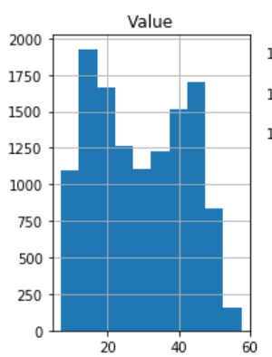
2
Data set
Statistical Description of Data set
[ Data Distribution ]
Education Expenditure
Life Expectancy
Unemployment
GDP
Birth Rate
Notes:
데이터의 분포는 다음과 같습니다.

Slide 26


2
Data set
Statistical Description of Data set
[ Mean & Standard Deviation]
29.3
12.9
Nan
0.6
1.0
Notes:
각 데이터의 평균과 표준편차는 다음과 같습니다.

Slide 27

2
Data set
Original data (Indicator.csv)
Size : 547MB
Table size : 5656458 rows * 6 columns
Notes:
각 데이터의 평균과 표준편차는 다음과 같습니다.

Slide 28




3
Process for the Project
Visualization
Preprocessing
Feature
selection
Choose clustering algorithm
Evaluation
If evaluated result is bad, then iterate.
→ Tuning Hyper Parameter
Notes:
프로세스입니다.
먼저 preprocessing과 알고리즘 적용 과정을 거친 뒤, 결과를 시각화를 통해 평가할 것입니다.
결과가 나쁘다면, 다시 전 단계들로 돌아가 Hyper Parameter를 조정해보는 등의 과정을 반복적으로 진행할 것입니다.

Slide 29


4
Data Preprocessing
[Restructuring] - Table Horizontal Decomposition
We thought the old data is too old to be applied at this point.
Table size : 2485446 rows * 6 columns
[ Result ]
[ Code ]
Notes:
우리는 출산율과 관련된 지표를 사용할 것이다.

Slide 30


4
Data Preprocessing
[Cleaning dirty data] - handle NaN data
NaN : We will fill it with mean value grouped by country (mean table)
Notes:
우리는 출산율과 관련된 지표를 사용할 것이다.

Slide 31


4
Data Preprocessing
[Cleaning dirty data] - handle NaN data
NaN(in mean table) : Some countries had no value for an indicator every year
Notes:
우리는 출산율과 관련된 지표를 사용할 것이다.

Slide 32



: Handle blank data(In mean table)
4
Data Preprocessing
NaN(In mean table)
→ the average of all values of the indicator was added.
Notes:
우리는 출산율과 관련된 지표를 사용할 것이다.

Slide 33


: Handle blank data(In mean table)
4
Data Preprocessing
[Categorized] - Group and choose row only high birth rate
Notes:
우리는 출산율과 관련된 지표를 사용할 것이다.

Slide 34


3
Clustering - algorithm
K means
:
To find the best combination, examine the ‘Indicator set' and 'K means Score' that come out as you reduce ‘Indicator' by one.
Result :
Fixed telephone subscriptions
Surface area (sq. km)
etc..
Notes:
Data Inspection을 통해
모두 Categorical Data로, 정수로 바꾸는 encoding 과정이 필요하다는 것과 Unknown이라 표기된 Missing Data를 처리해야한다는 것을 알 수 있었다.

Slide 35




3
Clustering - algorithm
DBSCAN
:
Reduce indicator one by one, and look at the accuracy of 'DBSCAN’.
Accuracy is measured "in silhouette scores."
Seems like attempts #86 was greatest clustering.
#86 indicator = {['NY.GNP.MKTP.CD' 'NY.GNP.ATLS.CD’ ... 'SE.SEC.AGES' 'SE.PRM.AGES']}
Notes:
Data Inspection을 통해
모두 Categorical Data로, 정수로 바꾸는 encoding 과정이 필요하다는 것과 Unknown이라 표기된 Missing Data를 처리해야한다는 것을 알 수 있었다.

Slide 36


3
Clustering - algorithm
DBSCAN
:
Reduce indicator one by one, and look at the accuracy of 'DBSCAN’.
Accuracy is measured "in silhouette scores."
Seems like attempts #177 was greatest clustering.
#177 indicator = {[['NY.GNP.MKTP.CD' 'NY.GNP.ATLS.CD’ ...'SE.PRM.DURS' 'SE.SEC.DURS']
Notes:
Data Inspection을 통해
모두 Categorical Data로, 정수로 바꾸는 encoding 과정이 필요하다는 것과 Unknown이라 표기된 Missing Data를 처리해야한다는 것을 알 수 있었다.

Slide 37


3
Clustering - algorithm
DBSCAN
:
Reduce indicator one by one, and look at the accuracy of 'DBSCAN’.
Accuracy is measured "in silhouette scores."
But, DBSCAN algorithm is not accurate with same input, different hyper-parameter.
So, we noticed that DBSCAN is not appropriate for this.
Notes:
Data Inspection을 통해
모두 Categorical Data로, 정수로 바꾸는 encoding 과정이 필요하다는 것과 Unknown이라 표기된 Missing Data를 처리해야한다는 것을 알 수 있었다.

Slide 38


3
Clustering - algorithm
Gaussian Mixture
To find the best combination, examine the ‘Indicator set' and ‘GM Score' that come out as you reduce ‘Indicator' by one.
Result :
Adjusted savings: education expenditure (% of GNI)
Adjusted savings: energy depletion (% of GNI)
etc..
Notes:
Data Inspection을 통해
모두 Categorical Data로, 정수로 바꾸는 encoding 과정이 필요하다는 것과 Unknown이라 표기된 Missing Data를 처리해야한다는 것을 알 수 있었다.

Slide 39


WiseP
Copyrightⓒ. Saebyeol Yu. All Rights Reserved.
Notes:
먼저 Classification입니다.

Slide 40

1
Advantages
Easy to compare importance by variables at a glance
Operate with a click without having to write code by variable.
Notes:
우리는 출산율과 관련된 지표를 사용할 것이다.

Slide 41

1
Advantages
Once made, it can be used over and over again
Notes:
우리는 출산율과 관련된 지표를 사용할 것이다.

Slide 42

1
Advantages
Visualize and display the results of multidimensional data
Notes:
다차원 데이터 set의 결과도 차원을 줄여 시각화 하여 보여준다

Slide 43




2
Disadvantages
Too many errors
Doesn’t work
Notes:
우리는 출산율과 관련된 지표를 사용할 것이다.

Slide 44

2
Disadvantages
There was SVM algorithm
Notes:
우리는 출산율과 관련된 지표를 사용할 것이다.

Slide 45
2
Disadvantages
Fewer algorithms are available
Classification Algorithm : 4
Clustering Algorithm : 4
Notes:
우리는 출산율과 관련된 지표를 사용할 것이다.

Slide 46

2
Disadvantages
Not suitable for data preprocessing
→ Support Scaling and Normalization
[ We couldn’t do these ]
Unmanageable for row with certain conditions.
Outlier processing not possible
Difficult to observe the change before and after at each stage
Notes:
우리는 출산율과 관련된 지표를 사용할 것이다.

Slide 47

2
Disadvantages
Does not show specific error details
→ Clustering error in Gaussian method
This error occurs by scaling but doesn’t offer any error massage
Notes:
Dataset의 scaling 이 잘못 되어 에러가 났지만 wise prohet은 아무런 에러 메시지도 던져 주지 않아 문제를 파악 하기 어렵다.

Slide 48

2
Disadvantages
Does not show property well
→ Can’t get information from here
Notes:
Dataset의 scaling 이 잘못 되어 에러가 났지만 wise prohet은 아무런 에러 메시지도 던져 주지 않아 문제를 파악 하기 어렵다.

Slide 49
3
Comparison
WIN
Performance
[Our code]
[Wise Prophet]
Run Time
Very Slow
1m 30s
VS
Preprocessing
10s
55s
Data Analysis
Very Slow
10s
Notes:
우리는 출산율과 관련된 지표를 사용할 것이다.

Slide 50



3
Comparison
Confusion Matrix : Score is similar (0.66)
[Wise Prophet]
[Our code]
VS
Notes:
우리는 출산율과 관련된 지표를 사용할 것이다.

Slide 51

- If there is a large difference in the results of the algorithms according to the hyperparameters,
- it is also necessary to review the algorithms themselves as well as the hyperparameters.
Seungil Yoon
Conclusion
- I realized the importance of the data preprocessing process. - It was an opportunity to learn a lot by looking for ways to process large amount of data.
What we learned from the project
Kug han
- It is effective for a team member to proceed with the project through division.
- It is important to adjust the parameters to improve the results.
Yeseul lim
Copyrightⓒ. Saebyeol Yu. All Rights Reserved.
Notes:
Through this project, I realized the importance of the data preprocessing process. And it was fun because it was an opportunity to learn a lot by looking for ways to process large amount of data.

Slide 52
Clustering
Preprocessing
Algorithm(DBSCAN)
Seungil Yoon
Role
Clustering
Preprocessing
Algorithm(K means, Gaussian Mixture)
Member’s task
Kug han
Classification
Preprocessing
Algorithm(Decision tree, Logistic Regression, SVM)
Yeseul lim
Copyrightⓒ. Saebyeol Yu. All Rights Reserved.
Notes:
Through this project, I realized the importance of the data preprocessing process. And it was fun because it was an opportunity to learn a lot by looking for ways to process large amount of data.

Slide 53
Thank you
Thank you

